Slide 1



第9讲 大规模云存储系统（三）
陈志广
13316052680
超算中心四楼410
Zhiguang.chen@nscc-gz.cn
www.nscc-gz.cn

Slide 2

半结构化数据
半结构化数据，以一个学生的描述为例：
学号：主键
基本信息：姓名、曾用名、性别、年龄、籍贯、…
家庭信息：父母、兄弟姐妹…
每个人兄弟姐妹的数量不一样
选课信息：专选1、专选2、专选3…
每个人的选课数量不一样，选的课也不一样
半结构化数据的特征
类似于关系型数据库，具有“行”、“列”的属性，表现出结构化特征
不同于关系型数据库，每个“列”具有一定的灵活性，表现出非结构化特征
半结构化数据存储
关系型数据库无法支持“列”的灵活定制
文件存储无法反应结构信息

Slide 3
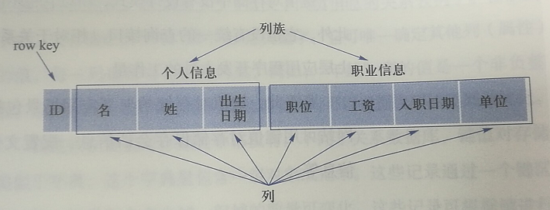
分布式表格系统——Bigtable
分布式表格系统的存储模型
每行通过一个主键唯一标识
每一行有多个列族，每个列族包含多个列
一个列族反应一类信息，如：一个列族反应亲属信息，其中的多个列分别描述父亲、母亲、兄、弟…
一个列族中的列无需预先定义，可以定义任意多个
每个列中的值可以包含多个版本，如：最近更新的几个版本

Slide 4
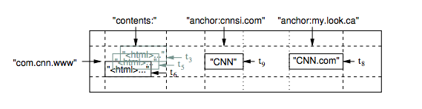
分布式表格系统——Bigtable
分布式表格系统的存储模型实例：网页存储
行名称以反转的url表示
contents列族包含了页面内容，而且有三个版本的数据，对应于时间戳t3, t4, t5
anthor列族包含了所有引用当前web页面作为链接的原始页面，由于cnnsi.com和my.look.ca引用了当前页作为链接，因此行中包含了anchor:cnnsi.com列和anchor:my.look.ca列
这个列族的列的数目是不确定的

Slide 5
分布式表格系统——Bigtable
分布式表格系统存储模型的本质
对高维、稀疏数据的存储
每个列中保存的值实际上是一个如下的映射：
(row: string, column: string, time:int64)-> string
Bigtable的物理存储方式
所有的行按照主键的字典序顺序保存在文件中
主键的长度不固定，最大可以64KB
每个文件（子表）大小在100MB~200MB之间
当一个子表过大时，可以分裂成两个子表
由于删除操作，两个紧邻的子表中有效数据减少时，可以合并子表
所有的子表文件保存在GFS中，但GFS只提供最基本的存储功能，Bigtable本身维护一套检索系统，供客户端快速地查找行或列

Slide 6
Bigtable的总体架构
Master：主控服务器
管理子表服务器，给子表服务器分配子表，指导子表的分裂与合并，对子表服务器进行负载均衡、以及对保存在GFS上的文件进行垃圾收集
Tablet Server：子表服务器
每个子表服务器管理一个子表集合
负责所加载的子表的读写操作
客户端
增加、删除、更新、查询

Slide 7
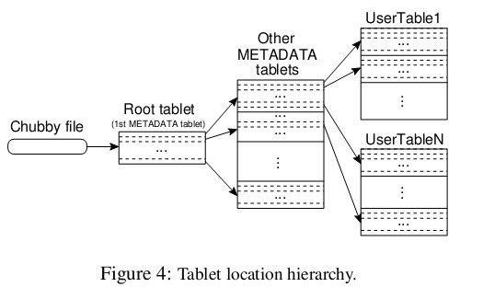

Bigtable的数据分布
Bigtable包含三种类型的表格
用户表：存储用户实际数据，即：一行一行的记录按顺序保存在表格中
元数据表：用户表的元数据，即：记录子表位置、操作日志的文件编号等
根表：记录元数据表的元数据
根表元数据记录在Chubby File，Chubby File相当于引导点
多级索引结构保证可扩展性
每个表格128MB，元数据1KB
三级结构可管理的空间为
$$128MB×128K×128K=2EB$$

Slide 8
Bigtable的子表存储
每个子表需要持久化存储的信息
SSTable：一行一行的记录保存在SSTable
操作日志：针对SSTable的操作日志，防止发生节点故障
注意：每个子表服务器并不是为它管理的每个子表维护一个日志文件，而是所有的子表共用一个日志文件，所有子表的操作日志混合起来、顺序写到一个日志文件中，这主要是为了提高写操作的顺序性
子表存储方式：LSM Tree (Log-structured merge-tree)
LSM Tree的树节点可以分为两种
保存在内存中的称之为MemTable
保存在磁盘上的称之为SSTable
所有的增加、更新、删除都以日志形式记录在LSM Tree中
写操作直接作用于MemTable, 因此写入性能接近写内存
MemTable写满后，经简单排序后导出到磁盘成为SSTable
每层SSTable文件到达一定条件后，进行合并操作，然后放置到更高层

Slide 9
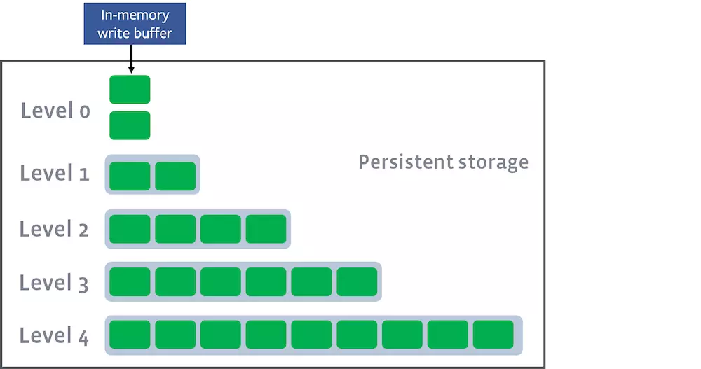
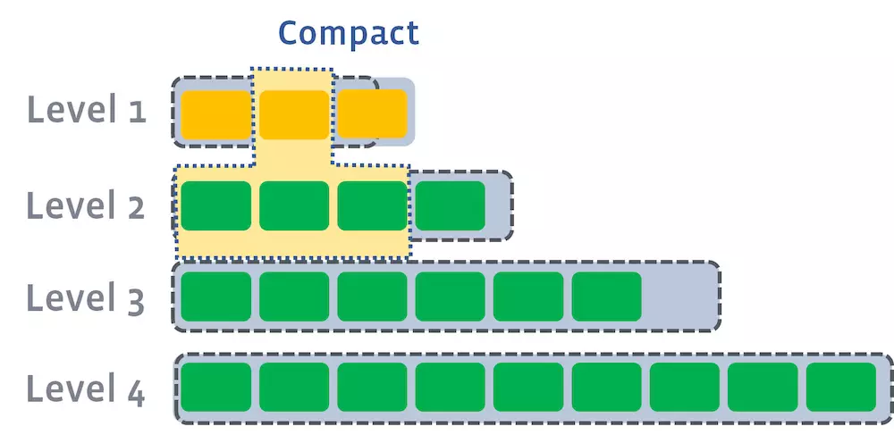
LSM Tree
LSM Tree的操作流程
Level 0即是MemTable，因为MemTable中的记录是按照到达的顺序写入的，记录之间没有排序
MemTable写满后，与Level 1合并，此时，需要把Level 1中的记录与MemTable中记录整合起来做归并排序
Level 1中的记录达到一定数量后，需要与Level 2合并，并做归并排序
…

Slide 10
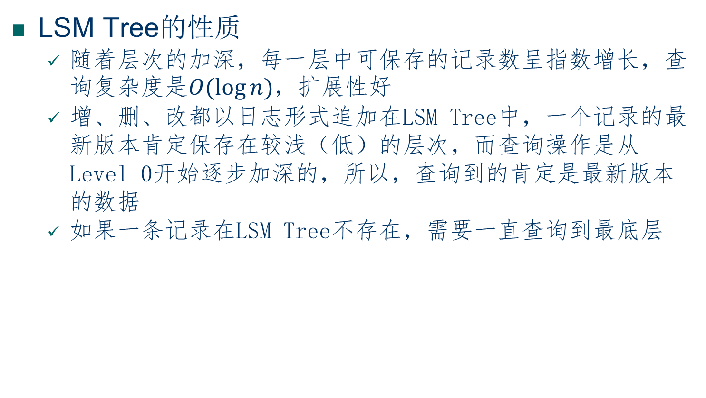
LSM Tree
LSM Tree的性质
随着层次的加深，每一层中可保存的记录数呈指数增长，查询复杂度是$O(\log{n})$，扩展性好
增、删、改都以日志形式追加在LSM Tree中，一个记录的最新版本肯定保存在较浅（低）的层次，而查询操作是从Level 0开始逐步加深的，所以，查询到的肯定是最新版本的数据
如果一条记录在LSM Tree不存在，需要一直查询到最底层

Slide 11
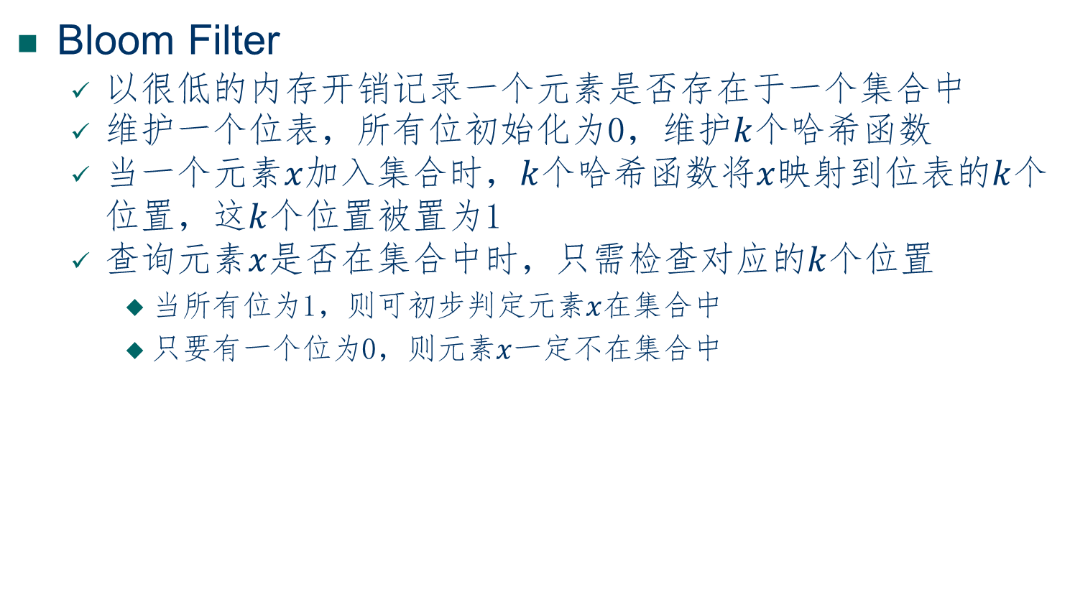
基于Bloom Filter的优化
Bloom Filter
以很低的内存开销记录一个元素是否存在于一个集合中
维护一个位表，所有位初始化为0，维护$k$个哈希函数
当一个元素$x$加入集合时，$k$个哈希函数将$x$映射到位表的$k$个位置，这$k$个位置被置为1
查询元素$x$是否在集合中时，只需检查对应的$k$个位置
当所有位为1，则可初步判定元素$x$在集合中
只要有一个位为0，则元素$x$一定不在集合中
0
0
0
1
0
0
0
0
1
0
0
0
0
0
0
1
0
0
0
0
1
0
F₃(x)
F₄(x)
F₁(x)
F₂(x)
x

Slide 12
基于Bloom Filter的优化
基于Bloom Filter的LSM Tree优化
将一个记录加入LSM Tree时，将该记录保存在Bloom Filter中
在LSM Tree中查询一条记录时，首先查询Bloom Filter
如果Bloom Filter判定记录存在，则说这条记录以很大的概率存在于LSM Tree中，但也可能存在误判
如果Bloom Filter判定记录不存在，则这条记录一定不存在于LSM Tree中，因此，避免了从Level 0到Level n的无意义的查找
注意：Bloom Filter的设计有很多权衡，如：位表的大小，哈希函数的个数等等，有兴趣可以查阅相关资料

